Slide 1





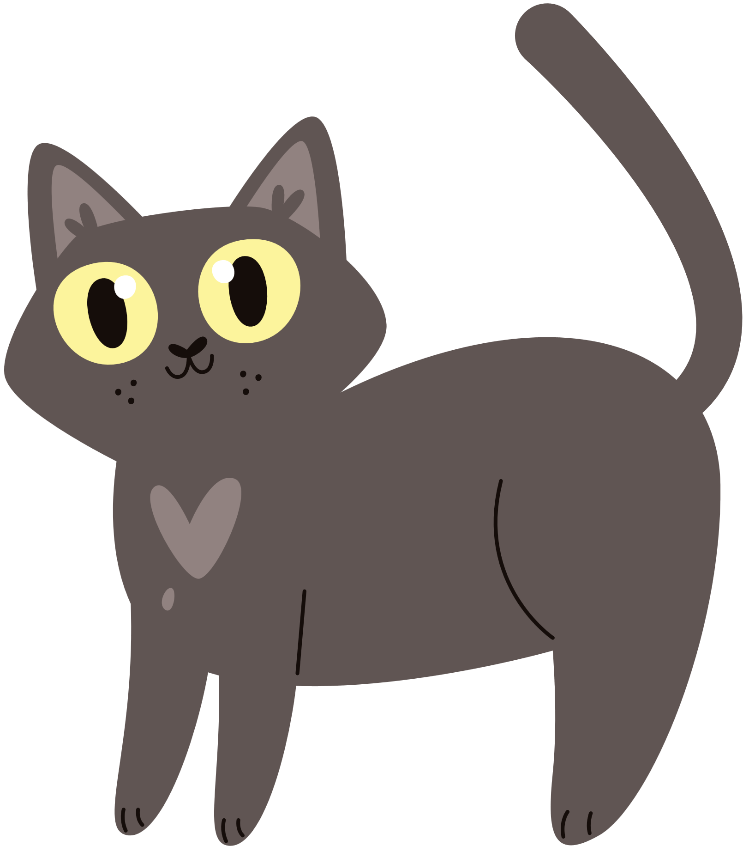

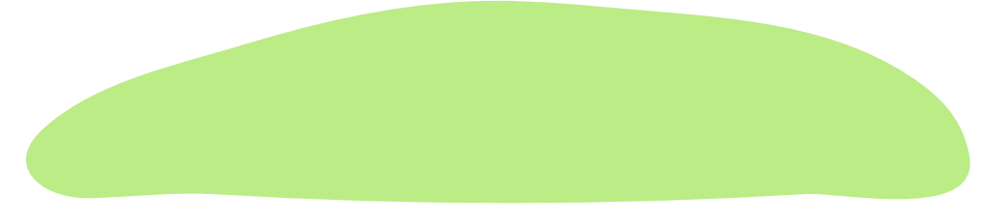

Slide 2


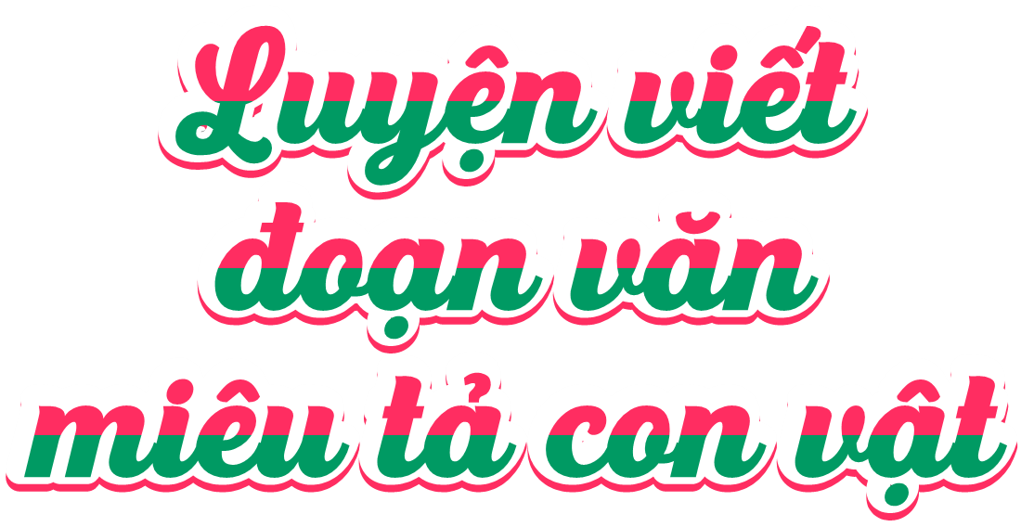

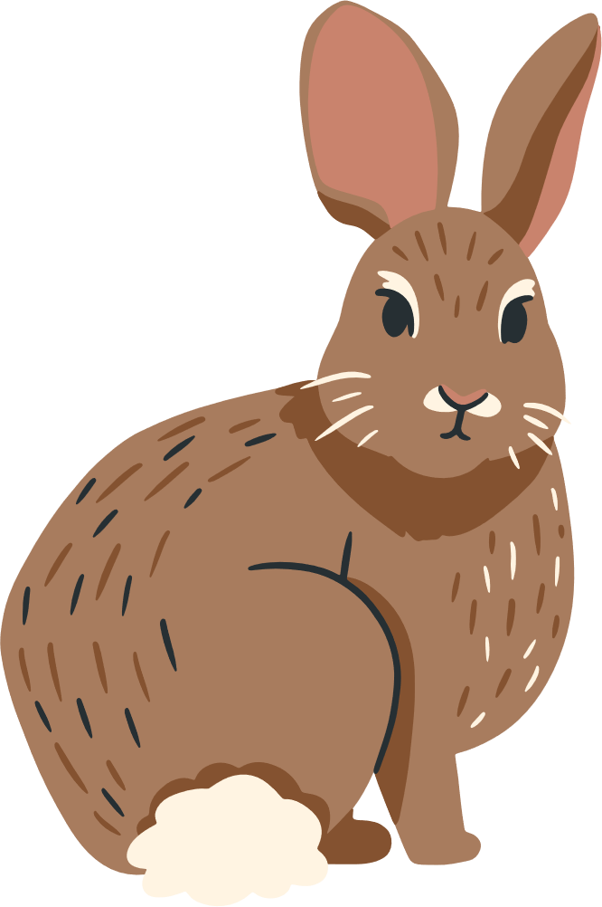


Slide 3


Slide 4
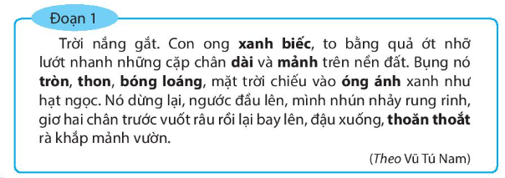
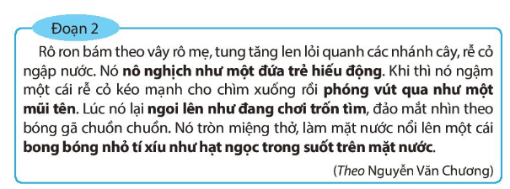
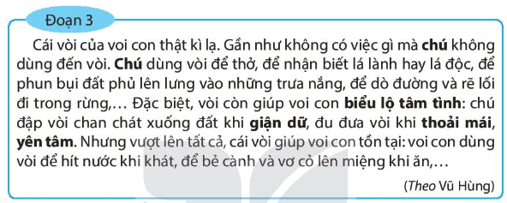
1. Đọc bài văn sau và thực hiện yêu cầu.
a. Mỗi đoạn văn tả con vật nào?

Slide 5
1. Đọc bài văn sau và thực hiện yêu cầu.
b. Những từ ngữ in đậm trong đoạn văn có tác dụng gì đối với việc miêu tả con vật?

Slide 6
Các từ ngữ in đậm là các tính từ, giúp cho việc miêu tả con vật trở nên cụ thể sinh động hơn.

Slide 7
Các từ ngữ in đậm được dùng với biện pháp so sánh để miêu tả hoạt động của con vật và môi trường xung quanh
Nó giúp cho con vật và hoạt động của nó trở nên sinh động hơn.

Slide 8
Các từ ngữ in đậm được dùng với biện pháp nhân hóa giúp biểu hiện những trạng thái tâm lý, cảm xúc của con vật giống như những trạng thái tâm lý cảm xúc của con người.

Slide 9


c. Em thích cách miêu tả con vật trong đoạn văn nào? Vì sao?
Ví dụ: Em thích cách miêu tả con vật ở đoạn 1 vì tác giả sử dụng nhiều từ ngữ gợi tả giúp cho con ong được miêu tả một cách rất chi tiết, chân thực

Slide 10
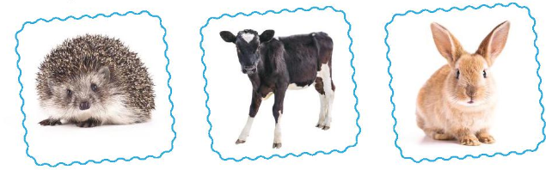
2. Viết đoạn văn tả hoạt động hoặc một đặc điểm ngoại hình của con vật mà yêu thích.

Slide 11
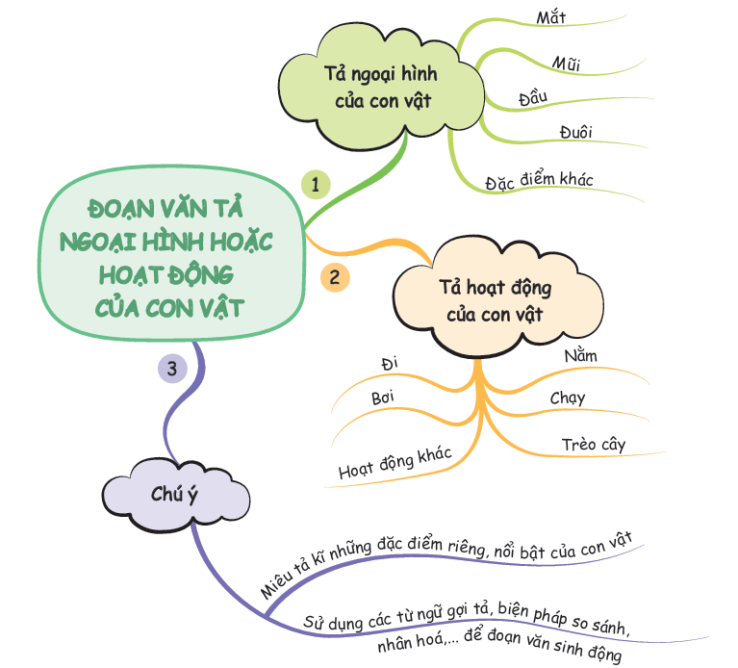

Slide 12

Con mèo nhà em là một con mèo tam thể rất đẹp. Bộ lông của nó mượt như nhung và có đủ ba màu trắng, vàng, đen. Hai tai nó vểnh lên và luôn động đậy như nghe ngóng mọi động tĩnh ở xung quanh. Hai mắt nó xanh như màu nước. Khi nắng to con ngươi bên trong mắt khép nhỏ lại như sợi tơ đen. Trong bóng tối, hai con ngươi đó sẽ mở to ra để nhìn cho rõ. Mép nó có hai chùm ria dài mọc tỏa ra hai bên. Ria mép này giúp cho mèo có thể đi đêm mà không bị va chạm vào vật gì. Bốn chân mèo có móng sắc nhưng bình thường các móng đó quặp vào và nó đi lại êm như ru, không gây một tiếng động. Cái đuôi nó thật dài và cũng có ba màu trắng vàng đen.

Slide 13
Chú thỏ của em có màu trắng như tuyết, bộ lông dày và rất mềm mại, mỗi khi chơi đùa cùng chú thỏ, vuốt ve bộ lông của chú em đều cảm thấy rất thoải mái. Chú thỏ có hai chiếc tai rất dài ở trên đầu, chiếc mũi nhỏ xinh, chiếc miệng nhỏ nhưng có hai chiếc răng dài trông rất đáng yêu. Đôi mắt của chú thỏ rất tròn và to, lúc nào cũng long lanh sáng. Chú thỏ có bốn chân nhỏ xinh có thể chạy nhanh thoăn thoắt. Chú thỏ của em rất hiền lành và ngoan ngoãn, khi được em ôm thì chúng nằm rất ngoan, thỉnh thoảng còn dùng chiếc lưỡi nhỏ liếm liếm vào tay em làm em rất nhột. Thỏ cũng có rất nhiều màu khác nhau như màu xám, nâu xám, nhưng em thích nhất là những chú thỏ màu trắng vì em thấy màu trắng làm cho chú thỏ đáng yêu và dễ thương hơn rất nhiều.

Slide 14

Chúng ta cùng viết nào!

Slide 15

